Slide 1
Java智能卡之概述
董涛涛 商家煜 王鲸寓
2017.3.13 & 3.17

Slide 2
课程: 射频识别（RFID）原理与应用实验课
授课老师: 胡建国老师
时间: 周一 12-15
周五 7-10、12-15

Slide 3
课程任务安排
本学期总共两个项目。
项目一：基于Java智能卡的应用Applet开发（第4周 ~ 第9周）
    实现一个可以安装在Java卡片上的应用，该应用是实现电子钱包的功能。

Slide 4
课程具体安排
项目二：基于Java智能卡的虚拟机解释器（第10周 ~ 第16周）
  实现一个模拟的解释器，可以翻译字节码指令。

Slide 5
课程考核
自由组队(最多4人)
两次验收，两次报告

Slide 6
目录
Java智能卡介绍
金融应用规范PBOC
Applet开发环境
Applet基本方法
Applet通信基础
智能卡通信API

Slide 7
目录
Java智能卡介绍
金融应用规范PBOC
Applet开发环境
Applet基本方法
Applet通信基础
智能卡通信API

Slide 8
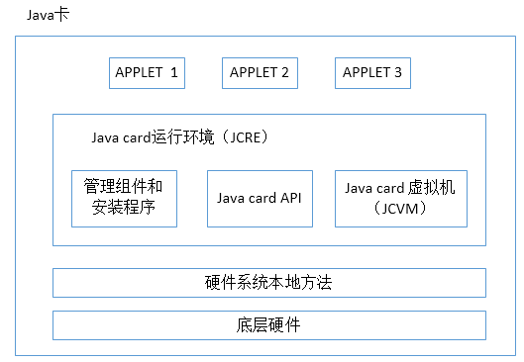
Java智能卡介绍
Java智能卡是CPU卡的一种，是将智能卡技术与Java语言编程开发相结合，实现一卡多应用。

Slide 9
Java智能卡介绍
Java卡与传统智能卡的对比
传统智能卡特点
  特定的开发环境，使用汇编或C语言
  不同的厂商接口定义不同
  移植到不同芯片十分复杂
Java智能卡的特点
  平台无关性
  支持一卡多用和重用
  灵活性
  安全性

Slide 10

Java智能卡介绍
Java卡应用领域
社会保障
校园
一卡通
医疗卫生
交通管理
城市建设
公共缴费
公共交通
……

Slide 11
目录
Java智能卡介绍
金融应用规范PBOC
Applet开发环境
Applet基本方法
Applet通信基础
智能卡通信API

Slide 12
金融应用规范PBOC
常用行业和应用标准
PBOC中国金融集成电路(IC)卡规范：
《中国金融集成电路（IC）卡规范》分为13个部分：
――第1 部分：电子钱包/电子存折应用卡片规范；
――第2 部分：电子钱包/电子存折应用规范；
――第3 部分：与应用无关的IC 卡与终端接口规范；
――第4 部分：借记/贷记应用规范；
――第5 部分：借记/贷记应用卡片规范；
――第6 部分：借记/贷记应用终端规范；
――第7 部分：借记/贷记应用安全规范；
――第8 部分：与应用无关的非接触式规范；
――第9 部分：电子钱包扩展应用指南；
――第10 部分：借记/贷记应用个人化指南；
——第11 部分：非接触式IC 卡通讯规范；
——第12 部分：非接触式IC 卡支付规范；
——第13 部分：基于借记/贷记应用的小额支付规范。
Notes:
规范只需大致介绍，主要用到第1,2部分，有兴趣的同学找助教要即可。

Slide 13
金融应用规范PBOC
常用行业和应用标准
PBOC中国金融集成电路(IC)卡规范：
《中国金融集成电路（IC）卡规范》分为13个部分：
――第1 部分：电子钱包/电子存折应用卡片规范；
――第2 部分：电子钱包/电子存折应用规范；
这两部分要规定了电子钱包/电子存折应用所涉及的文件、命令、安全需求及交易流程，也描述了磁条卡功能的相关需求，其中：电子存折/电子钱包应用。定义了用于电子存折和电子钱包的文件结构、命令集、交易流程和安全机制等内容。
Notes:
电子钱包/电子存折应用为同一类应用，两者在卡片和终端的处理流程上基本相同，主要区别有：
电子钱包应用支持消费、圈存等交易，消费无须提交个人识别码，卡片中的消费明细记录功能为可选；
电子存折应用支持消费、取现、圈存、圈提、修改透支限额等功能，消费必须提交个人识别码，卡片中
的消费明细功能为必选

Slide 14
目录
Java智能卡介绍
金融应用规范PBOC
Applet开发环境
Applet基本方法
Applet通信基础
智能卡通信API

Slide 15
Applet开发环境
Applet的特点：
  Applet是使用简化后的Java语言来开发，通过调用Java card API来编写；
  每个Applet有一个唯一的AID来标识；
  实现的Applet需要经过转换才能安装到卡片上；

Slide 16
Applet开发环境
Eclipse集成开发环境
一款开源IDE
适用于java开发
支持插件技术
JCOP仿真运行环境
Java Card Open Platform 用于java卡平台的智能操作系统
Java Card虚拟机（JCVM）：运行标准的Java Card应用
JCOP Tools：用于Applet开发的标准工具集
JCOP Shell：JCOP应用管理软件

Slide 17
Applet开发环境
在安装插件时注意：
  C语言的Eclipse和安卓的Eclipse均可以安装JCOP；
  安装时一定要按照教程一步步来；
  注意安装的最后一步是要激活。

Slide 18
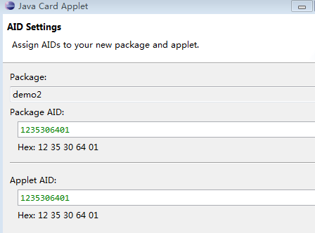
Applet开发环境
建立Java card工程，然后新建Java card Applet文件
任意，5个字节
按照规范，Package AID与Applet AID的前五字节必须是一样的，后面再加一个字节

Slide 19
目录
Java智能卡介绍
金融应用规范PBOC
Applet开发环境
Applet基本方法
Applet通信基础
智能卡通信API

Slide 20
Applet基本方法
Java卡运行时环境(JCRE)调用Applet的五个基本方法来完成Applet的建立和执行。
  安装 install()
  注册 register()
  选择 select()
  执行 process()
  取消选择 deselect()

Slide 21
Applet基本方法
Java卡运行时环境(JCRE)调用Applet的五个基本方法来完成Applet的建立和执行。
终端
select AID1
JCRE
Applet
select()
其他命令
process()
select AID2
deselect()

Slide 22
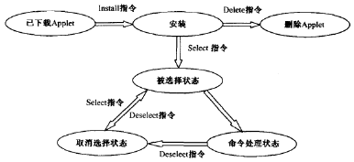
Applet基本方法
Java卡卡内Applet生命周期
Java卡可以安装多个Applet，通过AID标识
JCRE是一个单线程环境

Slide 23
目录
Java智能卡介绍
金融应用规范PBOC
Applet开发环境
Applet基本方法
Applet通信基础
智能卡通信API

Slide 24
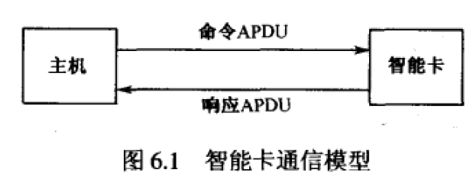
Applet通信基础
智能卡通信模型：主从结构模型
  读写器主动向智能卡发出APDU（应用协议数据单元 application protocol data units）命令,智能卡收到APDU命令后，执行此命令所规定的指令，然后再向读写器回送一个相应的APDU响应。

Slide 25
Applet通信基础
C－APDU（APDU命令，command APDU）结构：
CLA：指令的类 INS：指令编码
P1、P2：参数1和参数2 LC：数据段的长度
data：发送的数据 LE：所期待的响应字节数
  例子：select命令的结构是
CLA | INS | P1 | P2 | LC | Data | LE
00 | A4 | 04 | 00 | 05 - 10 | AID | 00

Slide 26
Applet通信基础
R－APDU（APDU响应，response APDU）结构：
数据段：表示卡片返回的数据，其长度由C－APDU的LE所决定；
  SW1、SW2：状态字1和状态字2，标志着C－APDU的执行情况，分别占一个字节
  当返回的SW1,SW2是“90 00”时，意味着正常完成指令的处理，否则是出现了异常情况

Slide 27
Applet通信基础
APDU有四种情况：
  终端不向卡片发送数据，卡片也不需要返回数据
  命令： CLA INS P1 P2 响应：SW1 SW2
  终端不向卡片发送数据，但卡片需要返回数据
  命令： CLA INS P1 P2 LE 响应：DATA SW1 SW2
  终端向卡片发送数据，但卡片不需要返回数据
  命令： CLA INS P1 P2 LC DATA 响应：SW1 SW2
  终端向卡片发送数据，且卡片需要返回数据
  命令： CLA INS P1 P2 LC DATA LE 响应：DATA SW1 SW2

Slide 28
目录
Java智能卡介绍
金融应用规范PBOC
Applet开发环境
Applet基本方法
Applet通信基础
智能卡通信API

Slide 29
智能卡通信API
APDU类定义主要方法
Byte[] getBuffer()：取得APDU对象的通信缓冲区数组
Short setIncomingAndReceive()：基本接收命令，设置通信传输模式为终端到卡片，并在APDU缓冲区数组范围内，接收尽量多的数据并存储到数组中
public short receiveBytes(short bOff)：在APDU缓冲区数组范围内，接收尽量多的数据并存储到数组指定偏移量bOff处
public void setOutgoingAndSend(short bOff, short len)：设置通信传输模式为卡片到终端，设置响应数据长度len及发送APDU缓冲区中bOff偏移量处len长度。

Slide 30

智能卡通信API
APDU类工作流程
１、获取APDU缓冲区
2、接收APDU命令数据段

Slide 31
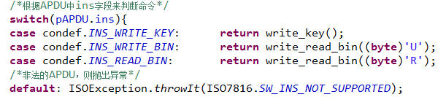
智能卡通信API
APDU类工作流程
3、处理APDU命令
4、返回应答数据

Slide 32


课堂练习
利用APDU通信的API，实现：终端发送带有数据段的CAPDU给卡片，卡片返回其数据段的内容。
  需要发送的指令包括
  选择Applet对应的AID
  发送指令，返回“数据+9000”

Slide 33
其他
参考资料:
《Java智能卡原理与应用开发》(张大伟)

Slide 34
其他
组队表提交:按照给定的模板填写，不用交txt之类
提交时命名：上课时段（周一12-15）+组长学号+组长姓名
周日晚23点前提交

Slide 35

迷人风景只有站在一定高度才能领略，望诸君努力，谢谢！

